Slide 1


Slide 2
Objetivo do projeto
Elaboração de um mecanismo de auxílio a triagem clínica
Identificar pacientes de forma precoce com hipertireoidismo a partir de:
Exames laboratoriais de rotina como: TSH, T3, TT4, T4U e FTI.
Dados cadastrais
Histórico de saúde

Slide 3
Modelo Preditivo de Hipertireoidismo
O modelo de Machine Learnig foi desenvolvido com o intuito de prever de forma rápida e precisa casos de hipertireoidismo.
O principal objetivo do modelo é minimizar os casos de Falsos Negativos. Isso evita que pacientes com a doença fiquem sem tratamento.

Slide 4
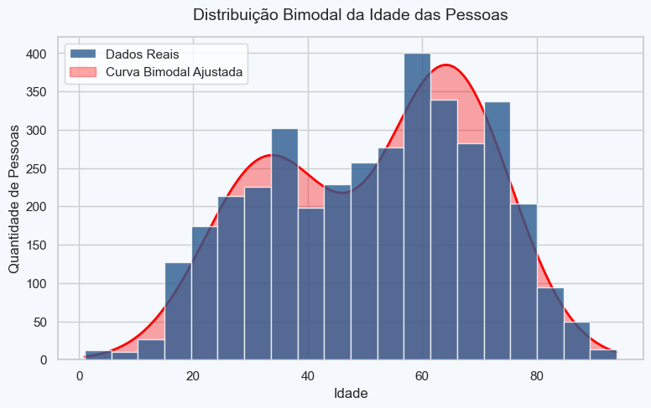
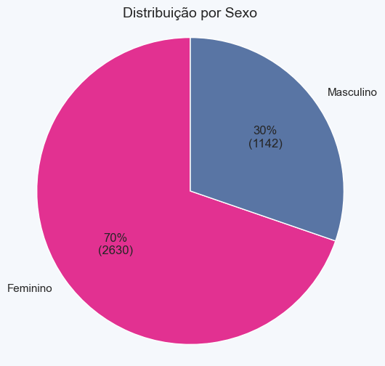
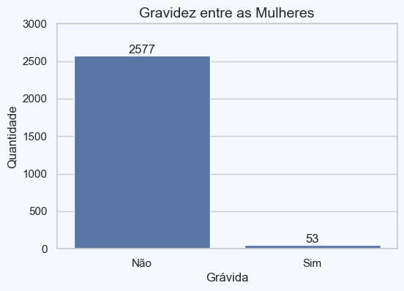
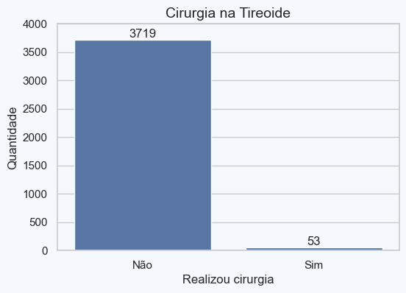
INSIGHTS DOS PACIENTES
👥 70% mulheres | 30% homens
📊 Distribuição etária bimodal: picos aos 35 e 70 anos
🤰 53 mulheres grávidas
🏥 53 pacientes com histórico de cirurgia de tireoide

Slide 5
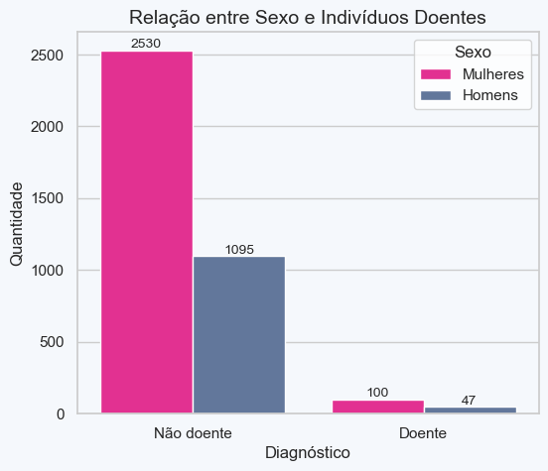
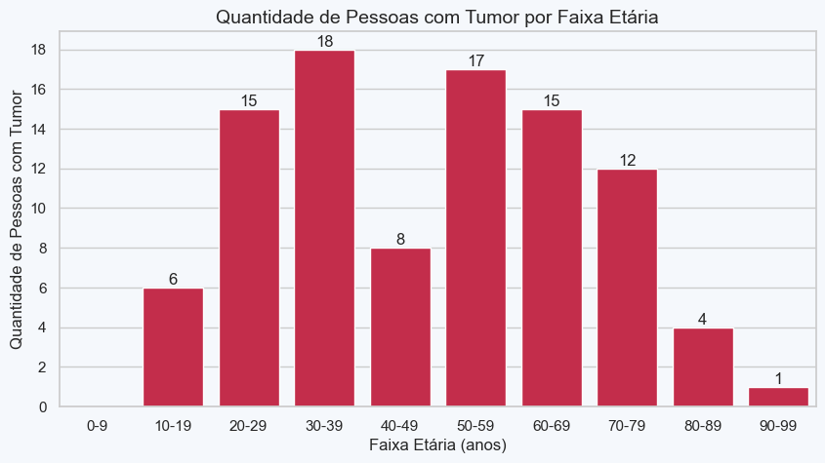
A distribuição de pacientes com outras doenças é bastante desbalanceada, com apenas aproximadamente 4% dos pacientes apresentando alguma doença além do hipertireoidismo.
A distribuição de tumores por faixa etária acompanha o padrão bimodal da distribuição etária geral. Isso sugere que não há uma faixa etária com predominância significativa de tumores, mas sim uma distribuição que acompanha, de maneira geral, a quantidade de indivíduos em cada faixa etária.

Slide 6
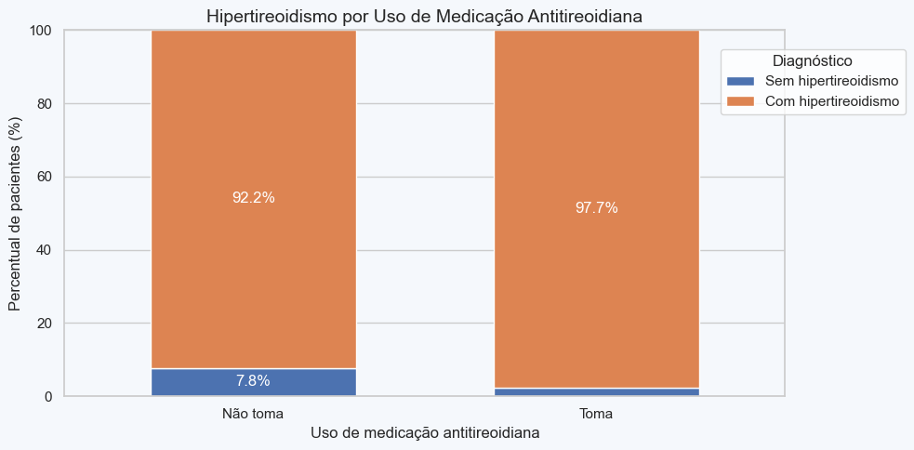
Ao contrário do que pode parecer intuitivo, o uso de medicação antitireoidiana não se mostrou um fator determinante para a identificação de pacientes com hipertireoidismo!

Slide 7
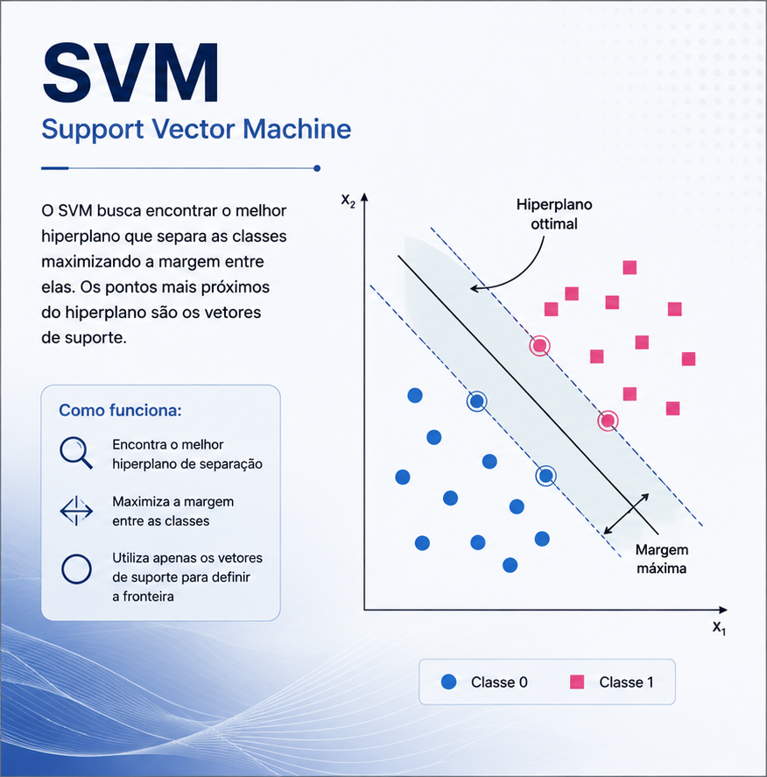

Modelos de Machine Learnig utilizados

Slide 8
Melhor resultado
O modelo que minimizou os falsos negativos foi o XGBoost.
O modelo acertou 99% das previsões!
Dos casos positivos, o modelo acertou 99,85% das previsões
Acurácia: 99%
Recall: 99,85%

Slide 9
Benefícios do modelo
Capacidade excepcional de identificar pacientes com hipertireoidismo.
Alta taxa de classificações corretas.
Baixíssimo número de falsos negativos

